Slide 1
Синоніми, антоніми, омоніми

Slide 2
Тема. Використання синонімів, антонімів, омонімів у мовленні. Мета: поглибити знання учнів щодо викори- стання синонімів, антонімів, омонімів у мовленні; формувати загальнопізнавальні вміння пояснювати значення у мовленні омонімів, антонімів; правильно і доречно використовувати їх в усному та писемному монологічному та діалогічному мовленні; за допомогою мовленнєво -комунікативного дидактичного матеріалу виховувати любов до природи України.

Slide 3
Внутрішньопредметні зв’язки: Культура мовлення і стилістика: уживання слів відповідно до їх значення; доречне використання слів із переносним значенням, стилістично забарвлених слів, лексичних повторів і синонімів як засобу зв’язку речень у тексті, а також синонімів для уникнення невиправданих повторів слів; засвоєння складних випадків слововживання. Тип уроку: урок формування практичних умінь і навичок.

Slide 4
I. Організаційний момент II. Перевірка домашнього завдання IІІ. Повідомлення теми, мети й завдань уроку. Хто любить квіти і оберігає їх — Примножує своє щастя й матиме блаженство. М. Золотницький

Slide 5
ІV. Актуалізація опорних знань, умінь і навичок . Бесіда за питаннями. 1. Які слова називаються синонімами? 2. Які слова називаються антонімами? 3. Які слова називаються омонімами?

Slide 6
Синоніми — слова різні за звучанням, але однакові або близькі за значенням: лелека, чорногуз, бусол, бузько. Два або кілька синонімів утворюють синонімічний ряд. Синоніми допомагають точніше висловити думку, уникнути повторення однакових або співзвучних слів. Омоніми — слова, однакові за звучанням, але різні за значенням: лава — вид меблів для сидіння; лава — бойовий порядок; лава — розплавлена маса, що витікає з вулкана.

Slide 7
Омофони — слова, що однаково звучать, але мають різне значення і написання: Юпітер — головний бог у давньоримській міфології і юпітер — електричний світильний прилад. Омографи — різні за значенням та вимовою слова, що мають однакове написання: води— води.

Slide 8
Омоформи — це слова, що мають однаковий звуковий склад тільки в певній граматичній формі: віз (іменник), віз (дієслово). Пароніми — це слова схожі за формою, написанням, звучанням, але різні за значенням: праска — прасувати.

Slide 9
VI. Виконання завдань творчого характеру *Записати прислів’я, приказки, добираючи антоніми. Хто вчиться змолоду, не знає на … голоду. Колос повний гнеться до землі, а пустий … стирчить. Добро не пропадає, а … умирає. Зимою день малий, а весною … . Сонце на літо, а … на мороз. З малої хмари … дощ буває. Сумний грудень і в свято, і в … . Довідка: старість, вгору, зло, великий, зима, великий, будень.

Slide 10
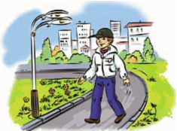
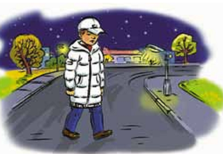
Хто добере більше антонімів, за допомогою яких можна порівняти два малюнки?

Slide 11
*Доберіть по 2–3 синоніми до кожного з поданих слів. Утворені синонімічні ряди запишіть. Визначте відмінність у відтінках лексичного значення (якщо вони є) синонімів одного з рядів. Радісний, ввічливий, думати, завірюха, повільно. З двома синонімами одного ряду складіть і запишіть речення.

Slide 12
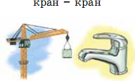
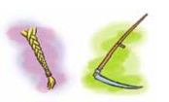
Слова, які однакові за звучанням і написанням, але різні за лексичним значенням, називають омонімами.

Slide 13
*Прочитати подані нижче слова. До якої групи слів за значенням їх можна віднести. З’ясувати значення кожного другого омоніма, увести деякі з них у прості речення з прямою мовою з теми «Охорона природи України». Кок, кілька, качка, ласка, лінь, ліра, лама.

Slide 14
Робота біля дошки і в зошитах. *Перепишіть, вставляючи пропущені літери. Установіть значення слова «кувати» в кожному реченні. Що це — багатозначне слово чи слово-омонім? Яке речення передає народне повір'я? За річкою коваль кує. Дзв..нить співами птахів ліс, і з.,зуля кує коло кладки. Палили багат..я вони цілу ніч, все ясную зброю кува- ли. Десь кувала ще людям щастя з..зуля. Кує з..зуля, подає голос одуд.

Slide 15
Творча робота. *Придумайте і запишіть речення, використовуючи подані омоніми, поясніть лексичне значення омонімів. Став, став; діти, діти; мету, мету.

Slide 16
Самостійна робота. *З кожним словом складіть кілька омонімічних словосполучень. Введіть їх у речення. Злити, попасти, лютий, три, схід, кран.

Slide 17
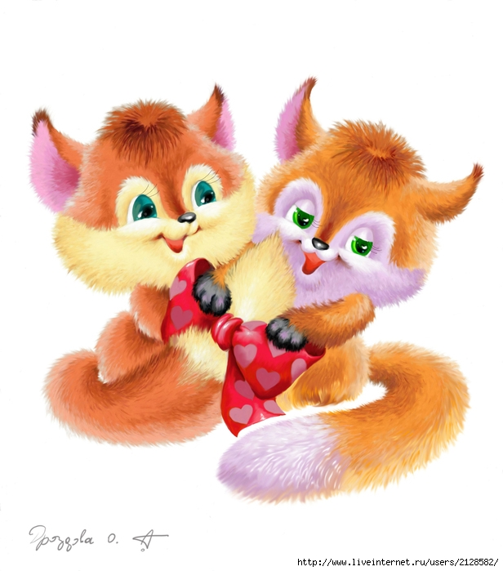
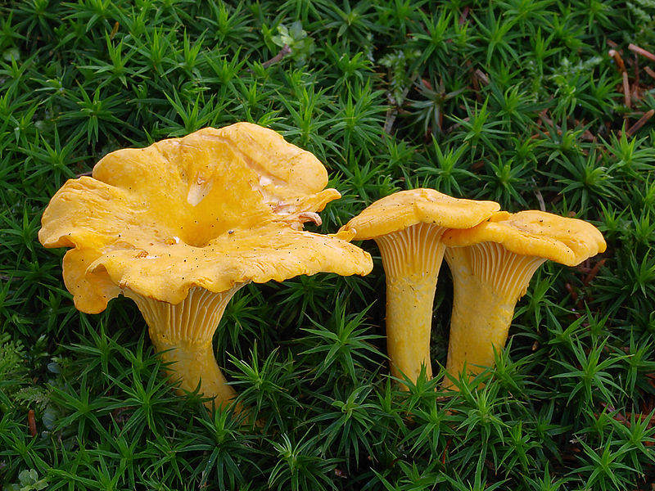
– Оленко, я назбирав повний кошик лисичок! – похвалився Андрій. – А ці лисички не повтікали з кошика? – здивувалася дівчинка. – Та ні. – Значить, вони не вміють бігати. Чому, на вашу думку, сталося непорозуміння між Андрієм і Оленкою?

Slide 18
Тренувальна вправа. *Запишіть речення, визначте лексичне зна -чення омонімів Ще серпанкова, весняна крона промокла наскрізь, не захищала... Черевики для ворони продаються за три крони. Материнська добра ласка в неї за плечима. Степові та кавказькі ласки часто блідо-рудуваті і на зиму біліють не повністю. Маленькі єноти розучують ноти - музику люблять маленькі єноти. При напи- санні ноти дипломати користуються традицією та існуючою практикою. Держи язик за зубами. Язик до Києва доведе.

Slide 19
V. Підсумок уроку Заключна бесіда - Які групи слів за значенням ви знаєте? - Що таке синоніми? синонімічний ряд? Наведіть приклад синонімічного ряду, - Які слова називаються антонімами? Наведіть приклади. - Що таке омоніми? Наведіть приклади. VІ. Оцінювання навчальних досягнень. VІІ. Домашнє завдання.

